Slide 1
INDUISMO 6

Slide 2
RELIGIONI ABRAMITICHE RELIGIONI DEL PADRE: LA SALVEZZA DALL’ALTO RISCHIO NOMOLATRIA, SUB PACTUM/COLPA/PUNIZIONE, ETERONOMIA E PASSIVITA’

Slide 3
L’INDUISMO NON UN FONDATORE, NON UN CREDO UFFICIALE, NON UN’AUTORITA’ GERACHICA RIFLESSIONE FILOSOFICO-RELIGIOSA

Slide 4
due orientamenti filosofici monismo (Upanishad) dualismo (scuola Samkhya) Prakrti vs Purusa PRAKRTI come Sattva, Rajas, Tamas

Slide 5
Vedismo (2000-1000 a. C.) Brahmanesimo (1000-800 a. C.) classe sacerdotale (brahmani), primato assoluto del sacrificio Upanishad (800-300 a. C.)

Slide 6
Il testo sacro per eccellenza: I Veda enoteismo ordine cosmico (rta) l’Uno all’origine del tutto Rgveda è il principale, con inni a Agni, Varuna, Indra

Slide 7
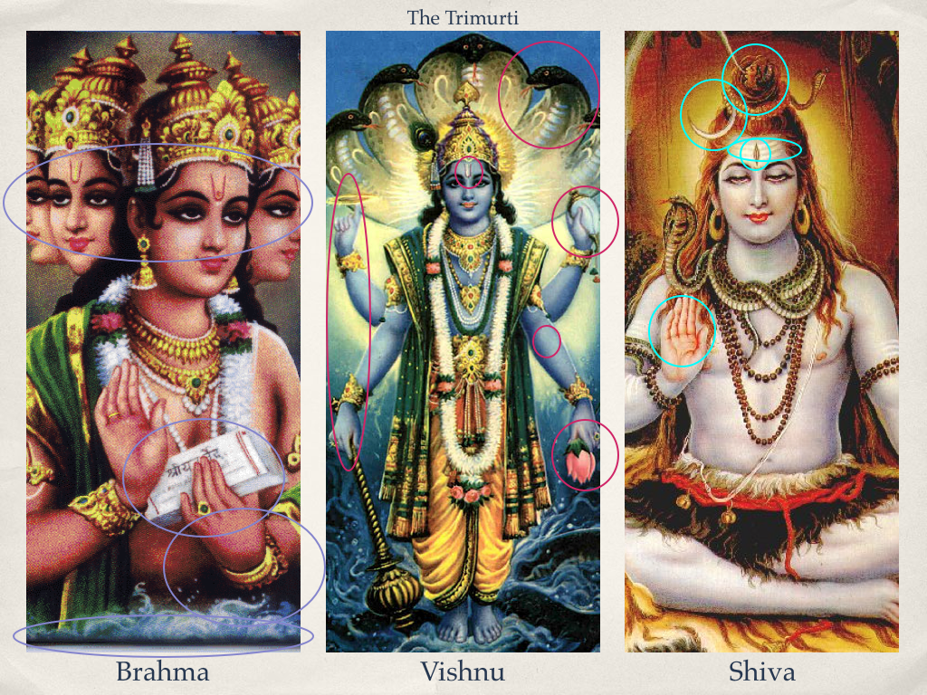
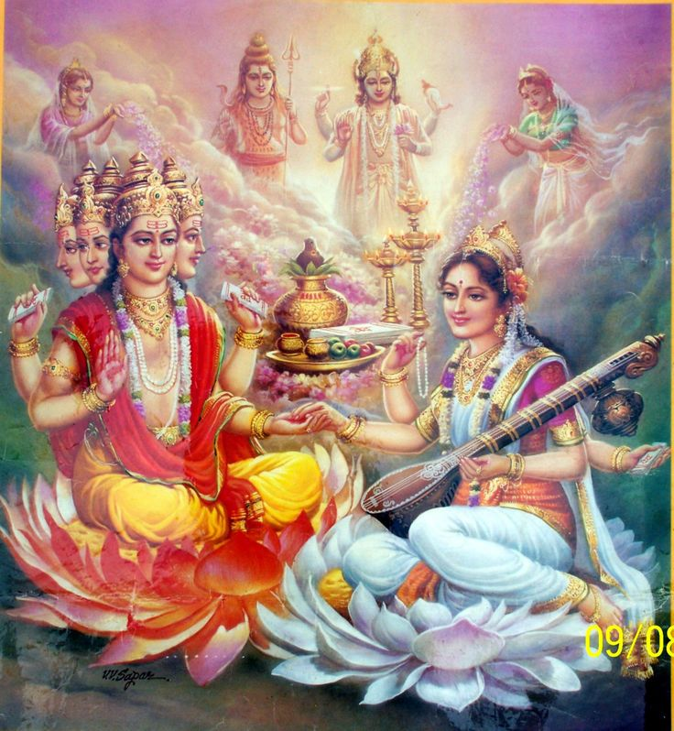
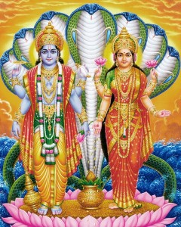
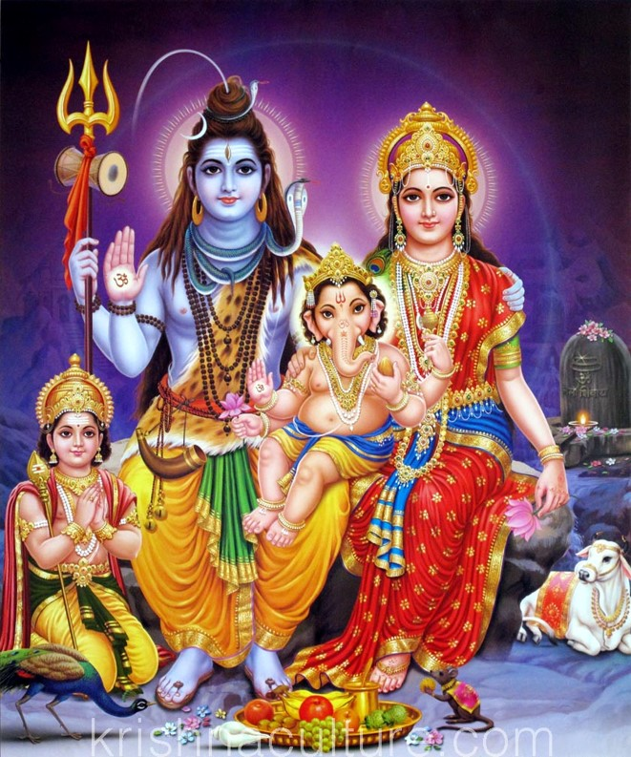
Trimurti
Vishnu Laksmi
Shiva
Devi
Brahma Sarasvati

Slide 8
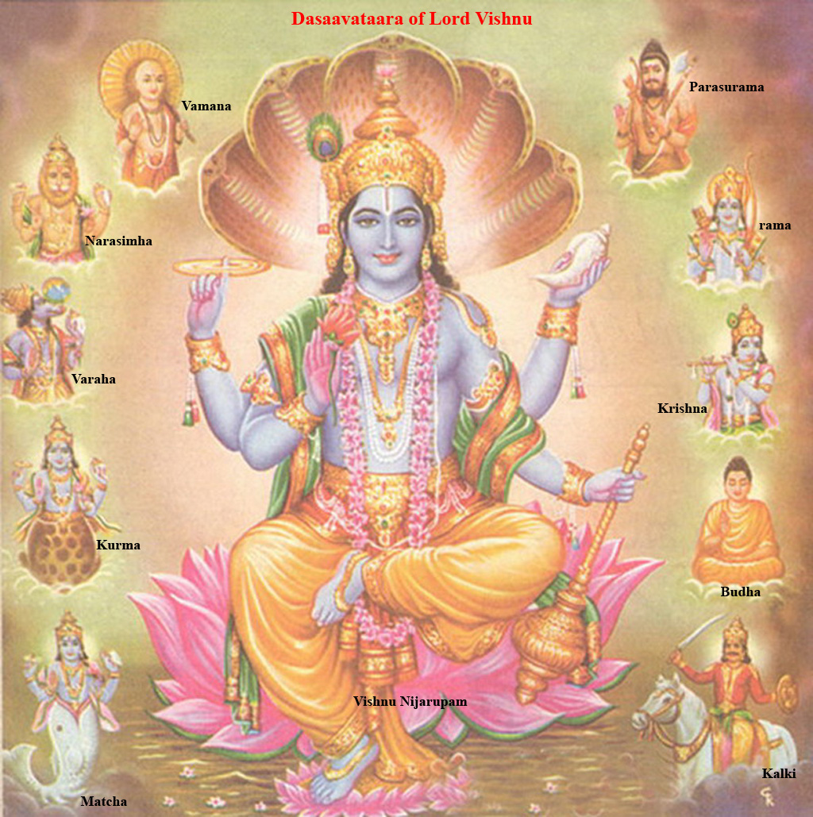

Slide 9
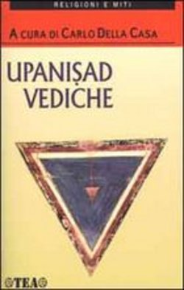
Upanishad 118 trattati. I più importanti: le Upanishad vediche (700-300 a.C.)

Slide 10
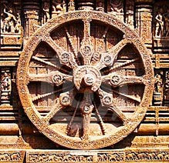
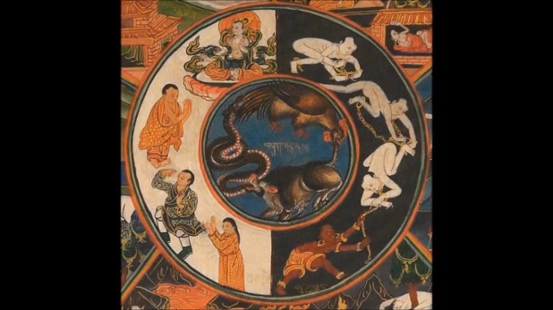
Upanishad KARMA OGNI AZIONE PORTA CON SÉ UN FRUTTO (EFFETTO =peccato) SAMSARA (ciclo nascita e rinascita, caste)

Slide 11
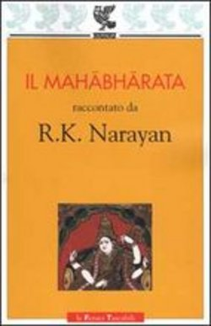
Upanishad DHARMA COMPIERE IL PROPRIO DOVERE, REALIZZARE LA PROPRIA LEGGE, IL PROPRIO DESTINO (KARMA BUONO, AGIRE SENZA ATTACCAMENTO) (vedi ARJUNA nella BHAGAVAD-GITA (III secolo a.C.- I secolo d.C.)

Slide 12
Upanishad SI REALIZZA PASSANDO ATTRAVERSO... VITA FAMILIARE, PASSIONE (KAMA), REALIZZAZIONE ETICA DI SE STESSI, LIBERAZIONE DAI LEGAMI DELLA VITA

Slide 13
Upanishad LA SALVEZZA (MOKSHA): CONOSCERE (ijñāṇa-marga, via della conoscenza) ATMAN-BRAHMAN UNITÀ SUPREMA MICROCOSMO E MACROCOSMO IL BRAHMAN È TOTALMENTE ALTRO (Anyad-eva) NON PUÒ ESSERE ADORATO.

Slide 14
Nella BHAGAVAD-GITA LIBERAZIONE DALLA MATERIA VERSO UNO STATO INEFFABILE, METAEMPIRICO attraverso YOGA (esercizio del respiro: pranayama) e AMORE E DEVOZIONE A DIO (bhakti-marga)

Slide 15
Tre grandi scuole: VISNAISMO SIVAISMO e SAKTISMO

Slide 16
VISNAISMO testi sacri: i Veda, bhakti monismo Upanishad Vedanta

Slide 17
SIVAISMO salvezza dal samsara: bhakti e unione del Sé con la divinità; sistema yoga, mantra, meditazione, danza

Slide 18
SAKTISMO energia femminile genera e nutre la realtà cosmica personificata in Kali Durga, simile al brahman, ritualità dalle forti sfumature erotiche

